Slide 1
飞机零部件可靠性分析
—— 最佳维修间隔
—— 库存管理

Slide 2
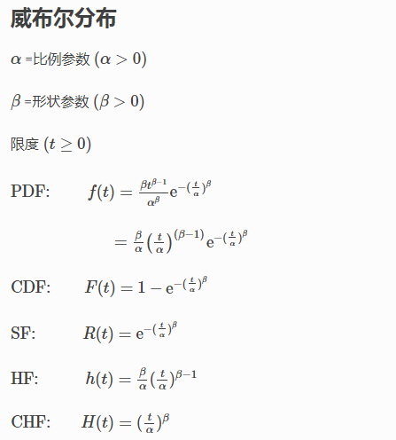
概念：概率密度函数（PDF），累积分布函数（CDF），生存函数（SF），危险函数（HF）和累积危险函数（CHF）
HF : h(t) = λ (t) = β/α * (t/α) ** (β-1)
CHF : H(t) = - ln[ R(t) ] = (t/α) ** β

Slide 3
概率密度函数(Probability Density Function)，指整个时间范围内的失效分布，和反映了产品完全失效的速度。记为f(t)。f(t)的值越大，说明在时间周围的很小区间内发生的产品失效越多。尽管f(t)很少被用来量化可靠性，但是它是获得可靠性指标的重要基础。
可靠性（Reliability）是指产品在规定的条件下、规定的时间内完成规定的功能的概率，记为R(t） 。截至时间t没有发生故障的概率。
失效分布函数又称累积(失效)分布函数（Cumulative Distribution Function)，指产品在规定的条件和规定的时间内发生实效的概率，记为F(t) 。截至时间t已经发生故障的概率。
失效率函数(故障率函数) ，失效率是指已工作到t时刻的产品，在时刻t后单位时间内发生失效的概率，记为λ (t)。也是危险函数（h(t)）， 是一个组件失效的条件概率 。
累积危害函数 ???
瞬时故障率（在t时刻之前没有故障的条件下，在t时刻发生故障的概率）。

Slide 4
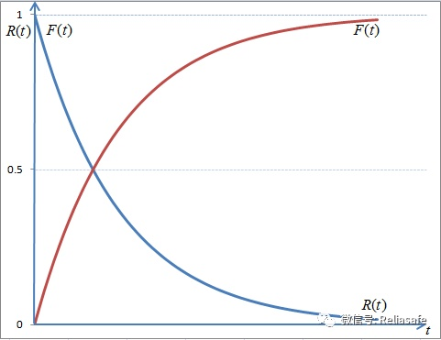
R(t)与F(t)是一对互补的函数，即R(t)+F(t)=1。因为在开始工作时, 没有任何产品出现问题，即R(0)=1,F(0)=0。随着时间的增加，失效数也不断增加，可靠性也相应减小。下图反应了R(t)与F(t)随时间的曲线变化(可靠性与累积失效关系)：

Slide 5
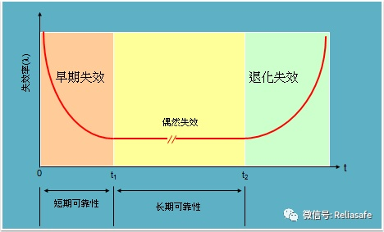
虽然f(t)也能反映产品失效的变化速度，但是与λ (t)相比却显得不够灵敏。通常，根据失效率在时间轴上的变化趋势，可以分为三种不同的类型：递减型、恒定型和递增型。按失效率变化规律，可把产品的全部寿命周期分为三个时期，如下图所示：
浴盆曲线
1) 早期失效：这里一阶段的失效由于元器件来料缺陷、工艺制程异常、客户误操作等原因引起。随着时间的推移，失效率成递减趋势。跟其他电子行业类似，LED照明企业也通过老化，应力筛选等方式来剔除不良品，瞬时失效率得以下降，而留存下来的产品就更加可靠了。
2) 偶然失效：这一时期的产品失效率近似恒定不变，产品主要由于过应力超过设计强度而所导致的失效。例如：由于意外或瞬时的电路过载引起LED损坏，或者应用环境突然恶化导致LED照明系统温度过热，造成元器件损坏。对于这一阶段的失效，可以通过降额设计、容差分析、HALT等方法来提高产品的安全裕度，从而获得更低的失效率。
3) 退化失效：产品的材料、元器件，焊点，连接器等，由于性能衰退、疲劳累积、磨损等原因，出现失效率递增的现象。为了降低失效的影响，可以通过预防性维护、定期更换等方式来实现。对于LED照明这样的不可维修的产品，只能通过优化设计，改进工艺流程，选取优质元器件来延长有效使用周期，从而淡化退化失效的影响。

Slide 6
功能一
最佳维修间隔时间（基于经济性和安全性考虑）
参考专利：一种民用飞机系统维修时间间隔计算方法

Slide 7
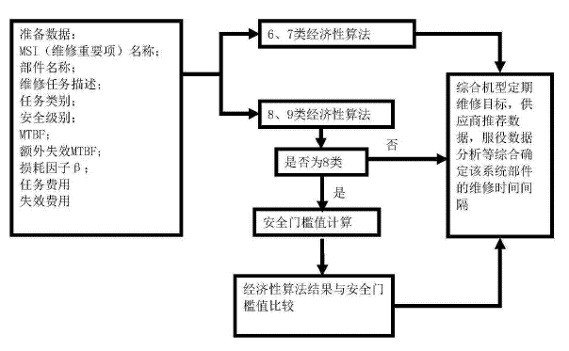

Slide 8
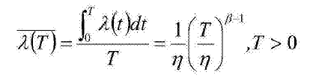
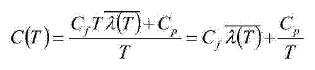
实现步骤：
第一步：config配置
第二步：准备数据 + （km曲线，拟合生存曲线，得到weibull分布参数）
第三步：判断任务类别（5类，6类，7类，8类，9类）
第四步：[0,T]时间内的平均失效率：
第五步：费用总和：

Slide 10
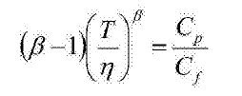
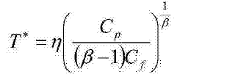

第六步：求C(T)最小值确定最优维修时间间隔T*;C(T)为费用总和，Cf为部件失效产生的费用，Cp 为部件预防性维修产生的费用，对第五步的公式求导，并令dC(T)/dT = 0得
第七步：限制条件，如果β= 1，则T* = oo ,即没有必要进行定时维修， 当β> 1时，则存在唯一的有 限最优解T*
第八步：
第九步：

Slide 11
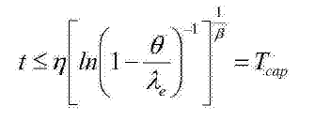

第十步：最低成本的110%处的T值分布在最低成本处的T值T*的两边，定义为Ta = 0.9*T和Tb = 1.1*T，选择维修时间间隔范围是[Ta,Tb]。
第十一步：若任务类别为9 （涉及到安全类），计算安全门槛值（时间间隔上限）Tcap：
（ ）

Slide 12
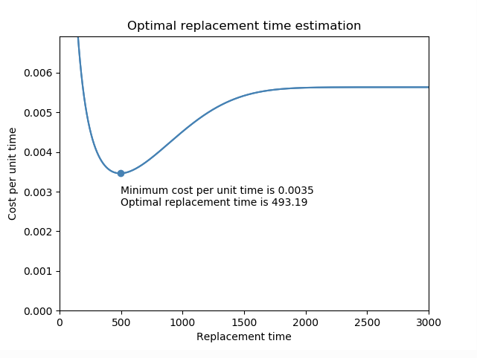

Slide 13
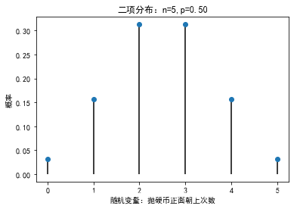
概念：二项分布（离散）
# 二项分布 (binomial distribution)
# 前提：独立重复试验、有放回、只有两个结果
# 二项分布指出，随机一次试验出现事件A的概率如果为p，那么在重复n次试验中出现k次事件A的概率为：
# f(n, k, p) = choose(n, k) * p**k * (1-p)**(n-k)

Slide 14
功能二
库存管理（基于经济性和安全性考虑）
参考资料：Survival Analysis.pdf ; Xifeng’s PDM notebook

Slide 15


实现步骤：
第一步：给定可靠性或生存目标概率，计算最可能的寿命长度是多少（生存函数 的逆）
即根据可靠度R，预计运行时间，即确定机组的可靠寿命
α

Slide 16
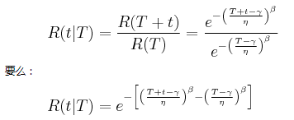
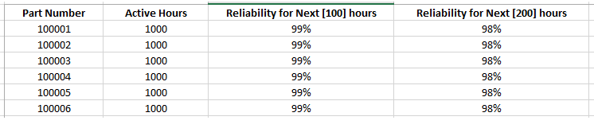
第二步：假设组件在时间T仍然存在，那么下一个时间δt时期的可靠性是多少? （威布尔条件可靠性 函数）。这些为新任务的持续时间提供了可靠性，直到新任务开始之前它已经积累了运行时 间，并且检出了这些装置以确保它们将成功开始下一个任务。之所以称其为有条件的，是因
为您可以根据一个或多个单元已经成功累积了几个小时的运行时间来计算新任务的可靠性。

Slide 17
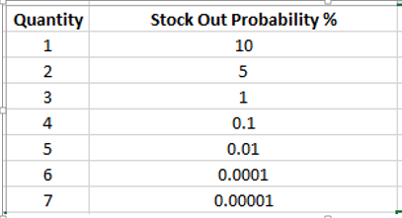
给 Quantity 求 Stock Out Probability
给 Stock Out Probability 求 Quantity

Slide 18


第三步：求零件使用了T小时的故障率（风险概率）, p = 1 – R(t|T), T取active hours’s mean time，t 表示下一个单位内的时间。
二项分布求库存不足的概率，假设有k个组件在库存中，那么库存不足的概率是多少？
是sum of b(N, p, k) and k is from (n+1) to N。（详细介绍见下页表）
【此需求取消】：
假设k个部件有库存，正好发生缺k个零件的平均时间是多少？R= 1 – (k+1)/N，机队需要某 个部件的总数是N(这里计算选择active hours’s data的数量)：TR = γ + η[-ln(R)] ** (1/β)。

Slide 19
示例：假设T 时,p = 1 – R( t | T )=0.4，零件使用总数N=5。
备件数（k） | 0 | 1 | 2 | 3 | 4 | 5
Stock out probability | 0.2+0.3+0.25+0.15+0.05 =0.95 | 0.3+0.25+0.15+0.05 =0.75 | 0.25+0.15+0.05 =0.45 | 0.15+0.05=0.20 | 0.05 | 0

Slide 20
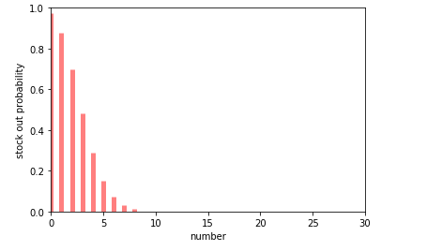
零件使用了T小时时，(t为备件时间间隔)备件数和库存不足的概率的关系。
X ：[0, 1, 2, 3, 4, 5, 6, 7, 8, 9]
Y ：[0.9732296845971533, 0.8754262211657995, 0.6976604808546849, 0.4833404554574748, 0.2905259345562702,
0.1524568150329522, 0.0704876205965908, 0.0289898173115645, 0.0107019450165932, 0.0035751765400827]

Slide 21
第四步：给定零件库存不足的概率P，确定零件使用时间和备件数量的关系，N零部件总数，k库存数。
sum( b( N, p, k )) <= P ( k = n+1,n+2,n+3,…,N)
==➔
sum( b( N, p , k )) > (1-P) (k = 0,1,2,…,n)

Slide 22
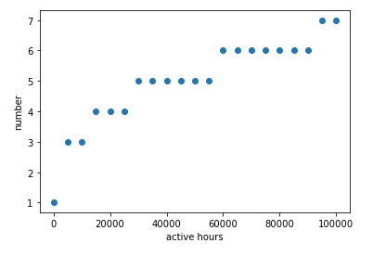
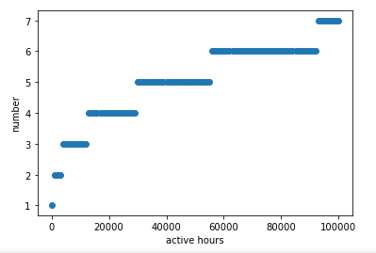
给定零件库存不足的概率 （例如P=10%）时，零件使用时间T和备件数量的关系。
X : [ 0, 5000, 10000, 15000, 20000, 25000, 30000, 35000, 40000, 45000, 50000, 55000, 60000, 65000, … , 100000 ]
Y : [1, 3, 3, 4, 4, 4, 5, 5, 5, 5, 5, 5, 6, 6, 6, 6, 6, 6, 6, 7, 7]
成
X间隔取5000显示的效果 X间隔去1000显示的效果

Slide 23
THANK YOU

